Slide 1








Chào mừng thầy cô và các em đến với môn Toán

Slide 2






ONG NHỎ
VÀ MẬT HOA
BẮT ĐẦU

Slide 3



753 – 159 = ?
A. 594
B: 593
C: 592
D: 597

Slide 4
714 – 153 = ?
A: 562
B: 560
C. 561
D: 564

Slide 5
651 + 159 = ?
A. 810
B: 809
C: 710
D: 811

Slide 6
789+111 = ?
A: 898
B: 901
C: 899
D. 900

Slide 7
753 + 159 = ?
A: 914
B: 913
C. 912
D: 911

Slide 8
852 + 147 = ?
A. 999
B: 898
C: 998
D: 997

Slide 9
912 -357 = ?
A: 554
B: 555
C: 553
D: 552

Slide 10
168 – 101 = ?
A: 65
B: 66
C: 67
D: 68

Slide 11
564 + 222 = ?
A: 787
B: 777
C: 786
D: 788

Slide 12


Thứ Năm ngày 7 tháng 4 năm 2022
Toán
Bài 62: Luyện tập ( Tiết 3)

Slide 13
1
Tính (theo mẫu)
Mẫu: 800 + 200 = 1 000
1 000 – 200 = 800
1 000 – 800 = 200
a) 300 + 700 =
1 000 – 300 =
1 000 – 700 =
b) 400 + 600 =
1 000 – 400 =
1 000 – 600 =

Slide 14
2
Số ?
231
?
?
+ 263
- 175
362
- 171
+ 90
?
?

Slide 15
3
Kết thúc Đại hội Thể thao Đông Nam Á lần thứ 30, Đoàn Thể thao Việt Nam giành được 288 huy chương gồm Vàng, Bạc và Đồng. Trong đó có 190 huy chương Bạc và Đồng. Hỏi Đoàn Thể thao Việt Nam giành được bao nhiêu huy chương Vàng?
Tóm tắt
Có : 288 huy chương
Huy chương Bạc và Đồng : 190 huy chương
Có : … huy chương vàng?

Slide 16

Thứ Năm ngày 7 tháng 4 năm 2022
Toán
Bài 62: Luyện tập (t3)
Bài 3 ( tr 94):
Bài giải

Slide 17
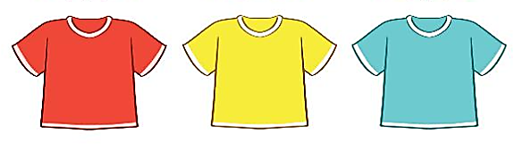
4
Số ghi ở sau mỗi chiếc áo là kết quả của một phép tính. Biết rằng áo màu đỏ ghi số lớn nhất, áo màu vàng ghi số bé nhất. Tìm số ghi ở mỗi chiếc áo.
231-125
425 - 330
526 - 400
106
95
126
Số lớn nhất
126
Số bé nhất
95
106

Slide 18
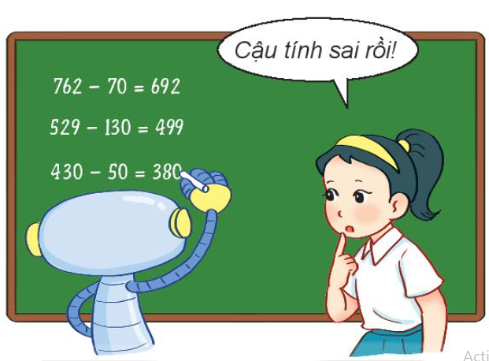
5
Em hãy giúp Rô-bốt tìm phép tính sai trong bức tranh và sửa lại cho đúng.
đ
762 – 70 =
529 – 130 =
430 – 50 =
692
S
399
399
đ
380

Slide 19
Ngày 7/4/2022
1. Ý thức: ………………
2. Tiếng Việt: ………….
3. Toán: ……………………
4. Dặn dò:
- Làm VBT TV bài 5, 6, 7, 8 tr 52 + 53
- Làm VBT Toán bài 1,2,3,4,5 tr 84 + 85 + 86
- Hàng ngày đi học con mang vở Tăng cường.
Chữ kí PH

